Slide 1
Экскурсия в Городской парк
Демидова Елена Михайловна
преподаватель истории
Областное государственное бюджетное образовательное учреждение среднего профессионального образования «Киренский профессионально-педагогический колледж»
г. Киренск Иркутской области
Вторая Всероссийская научно-методическая конференция, 10 ноября 2014 - 10 февраля 2015
"Педагогическая технология и мастерство учителя"

Slide 2
Панорама города Киренска

Slide 3
Макет острога

Slide 4
Памятник-камень в честь основания города

Slide 5
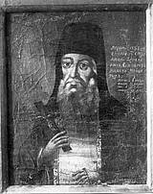
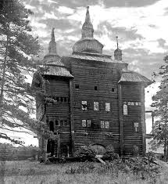
Троице-Сергиев монастырь и его основатель иеромонах Гермоген

Slide 6
Памятники у входа в парк

Slide 7
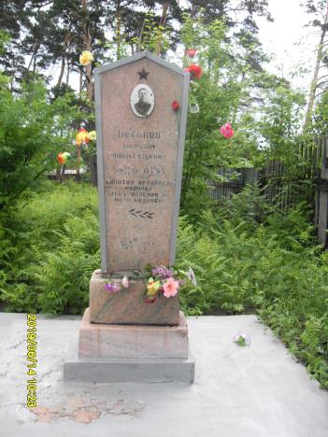
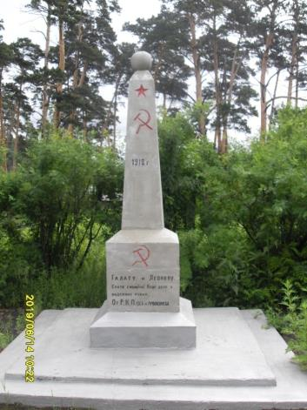
Памятник Потапову Кириллу Мефодьевичу
Памятник революционерам М.Л.Галату и Г.С.Леонову

Slide 8
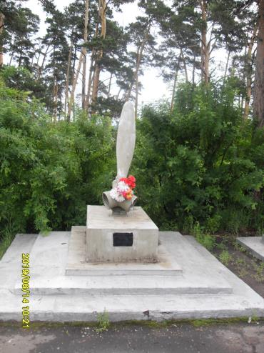
Памятник летчикам, участвовавшим в освоении Севера.
Памятник лейтенанту Иванову Александру Михайловичу

Slide 9
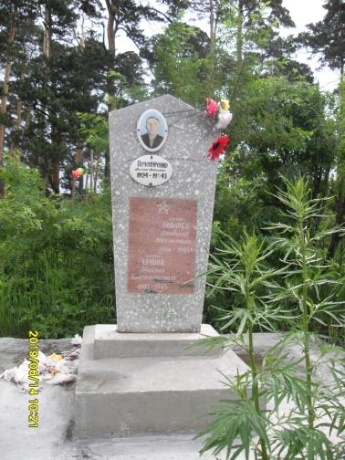
Памятник молодым летчикам: Юдаеву А.В. и автотехнику Захарову А.П.
Памятник Лобареву Д.М., Ершову М.К., Нечепуренко В.Н. .

Slide 10
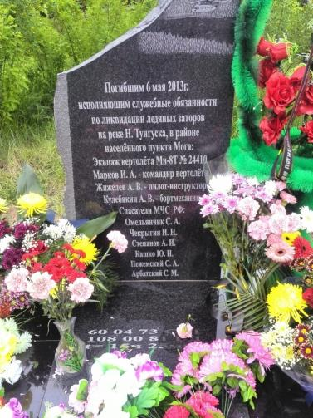
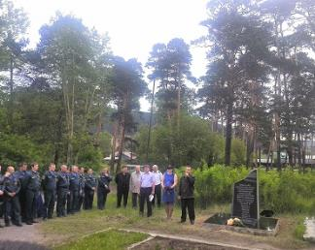
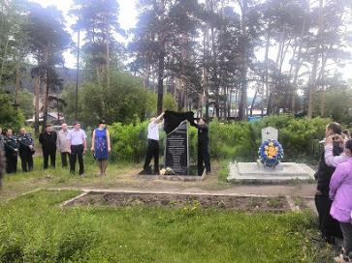
Траурный митинг в честь открытия памятника
Памятника погибшим пилотам экипажа вертолета МИ-8Т №24410 и спасателям северного ПСО.

Slide 11
Спасибо за внимание!

